Slide 1

第8章 查找算法
数据结构与算法
知识要点
(1) 理解查找的概念；
(2) 掌握静态查找表的方法；
(3) 熟悉并能运用散列技术解决实际问题；
(4) 熟悉线性索引以及树形索引。
西安交通大学计算机科学与技术系
2016

Slide 2
8.1 查找的基本概念
查找又称为检索，确定一个已经给出的数据是否出现在某个数据元素集合中。
有关查找表的相关概念：
（1）键是数据元素中的某个项或者组合项的值，用来标识一个数据元素。能够唯一确定一个数据元素的键，称为主键。而不能唯一确定一个数据元素的键，称为次键。

Slide 3
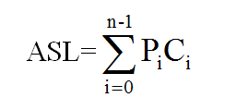
（2）查找表指由具有同一类型（属性）的数据元素组成的集合。
静态查找表只允许进行查找，不能改变表中的数据元素。
动态查找表不仅可以实现查找，还允许向表中插入或删除数据元素。
（3）查找是指在查找表中查找键值与待查元素值相等的过程。
（4）平均查找长度是指查找过程中对键需要执行的平均比较次数，是一个查找算法优劣的衡量标准。
对n个对象记录进行查找时，平均查找长度为：

Slide 4
8.2 静态查找表
静态查找表大部分情况下采用顺序存储结构，有时在概率不等的复杂情况下也可以采用链表结构。
算法8.1：定义记录的结构
const int MAXSIZE=100; //静态表的最大长度
typedef int KeyType; //关键字的类型
typedef struct { //记录(数据元素)的结构
KeyType key; //关键字域
char ch; //其他属性域
} datanode

Slide 5
顺序表类的定义如下：
算法8.2：顺序表类的定义
class Sqtable{
private:
datanode r[MAXSIZE]; //数组，查找表
int n; //数据元素个数，表长
public:
Sqtable(); //构造函数
void create();
void output();
int sq_search(KeyType k); //顺序查找
int binary_search(KeyType k); //折半查找
};

Slide 6
8.2.1 顺序表的查找
顺序查找又称线性查找，是最基本的查找方法之一。将待查找的元素存放于数组或链表中。
基本思想：
按照元素存放位置顺序遍历所有元素，从而找到待查找的元素。
从表中的第一个记录开始，逐个进行记录的关键字与给定值的比较，如果某个记录的关键字与给定值比较相等，则查找成功；
反之，若直至最后一个记录，其关键字与给定值比较都不等，则表明表中没有所查记录，查找不成功。

Slide 7
已知表r，关键字数据K，表长n：
算法8.3：顺序查找算法
int Sqtable::sq_search(KeyType K){
r[n].key=K; //设置监视哨
int i=0;
while(r[i].key!=K) i++;
if(i<n) return i; //查找成功，该记录下标为i
else return -1; //查找失败
}

Slide 8
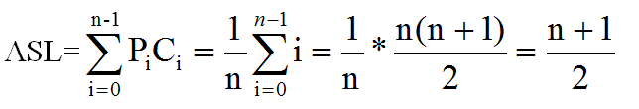
顺序表的性能分析：
假设顺序表中有n个记录，每个记录r_{i}（i=0,1,…,n-1）被查找的概率为P_{i}，查找r_{i}所用比较次数为C_{i} ，查找到第i个元素需要比较i+1次，因此C_{i} =i+1。
假设每个记录的查找机会都相等，即P_{i}=，则在等概率情形下顺序查找的平均查找长度为：
当查找不成功时，平均查找长度为n，故算法的时间复杂度为O(n)。

Slide 9
改进：自组织表
对顺序表的查找有如下三种改进策略（自组织表）：
① 每次成功查找将被查元素移动到查找表的表头；
② 每次成功查找将被查元素向前移动一个位置；
③ 给每个元素增加一个频率域，每次成功查找时，更新该元素的频率并且移动元素的位置，以保持查找表中的元素按频率从大到小存储。
根据“二八规律”，80%的查找都会在前20%部分成功。

Slide 10

8.2.2 折半查找
折半查找又称二分法查找：
折半查找只适用于对有序顺序表进行查找的情况。
算法步骤：
给定一个待查找关键值K，在存储表rec[low..high]中查找。每次与mid=(low+high)/2的位置元素比较，根据比较的结果可分为以下三种情况：
（1）如果K与rec[mid]的值相等，则rec[mid]的值为查找的记录；
（2）如果K小于rec[mid]的值，则在rec[low,mid-1]中进行查找；
（3）如果K大于rec[mid]的值，则在rec[mid+1,high]中进行查找。

Slide 11
【例8.1】已知一个有11个数据元素的有序表（关键字即为数据元素的值）：（04，15，20，27，39，46，59，61，78，82，95），以折半查找方法查找关键字为27和86的数据元素。
其中：方括号表示当前的查找区间，“↑”指向中间、下界和上界位置。

Slide 12
（1）如查找给定值key=27的元素
由于Key == rec[mid]，查找成功。

Slide 13
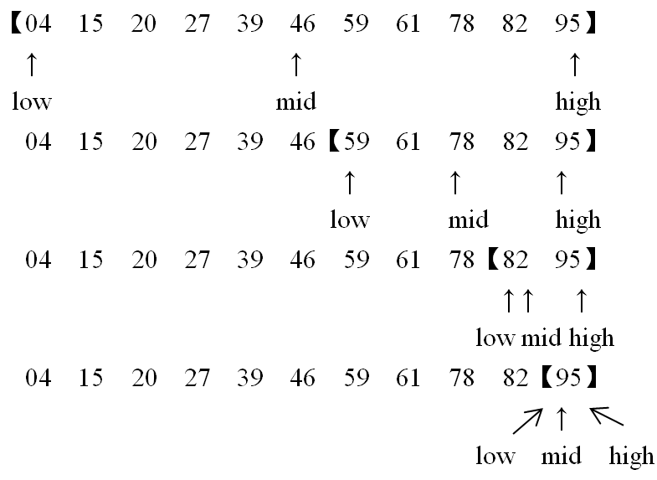
（2）如查找给定值key=86
Low、high、mid均指着95且不相等，表明查找表中没有与key相等的关键字，即查找不成功。

Slide 14
算法8.5：折半查找的递归算法
int Sqtable:: binary_search(KeyType k, int low, int high){
if ( low > high ) return –1;
int mid = (low + high) / 2;
if ( k == r[mid] ) return mid;
else if ( k < r[mid] ) return binary_search(k, low, mid-1);
else return binary_search(k, mid+1, high);
}

Slide 15
算法8.4：折半查找的非递归算法
int Sqtable:: binary_search(KeyType K){
int mid,low,high,find;
low=0;high=n-1;find=0;
do{
mid=(low+high)/2;
if(K==r[mid].key){
find=1;
return mid; //查找成功，该记录下标为mid
} else if(K<r[mid].key) high=mid-1;
else low=mid+1;
}while(find==0&&low<=high);
if(find==0) return -1; //查找失败!
}

Slide 16
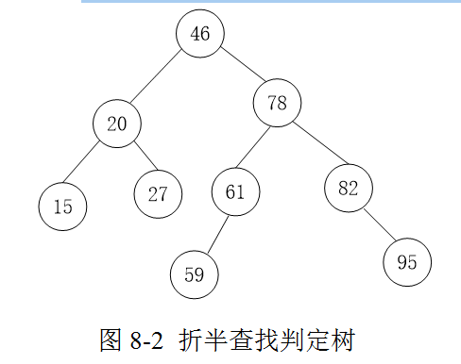
折半查找算法的复杂度分析：
折半查找可描述为二叉树的形式，称为折半查找判定树。设待查区间为[low..high]，则折半查找判定树递归定义如下：
（1）如果low>high，则折半查找判定树为空。
（2）如果low<=high，则折半查找判定树的根为mid=(low+high)/2，左子树的查找区间为[low..mid-1]，右子树的查找区间为[mid+1..high]。
【例8.1】的折半查找判定树如图8-2所示。
★注：折半查找中，最大的比较次数等于判定树的深度。
39
04

Slide 17
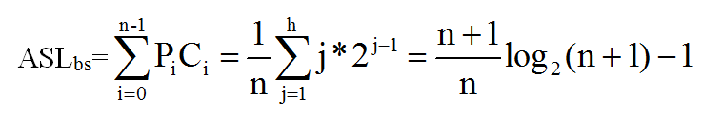
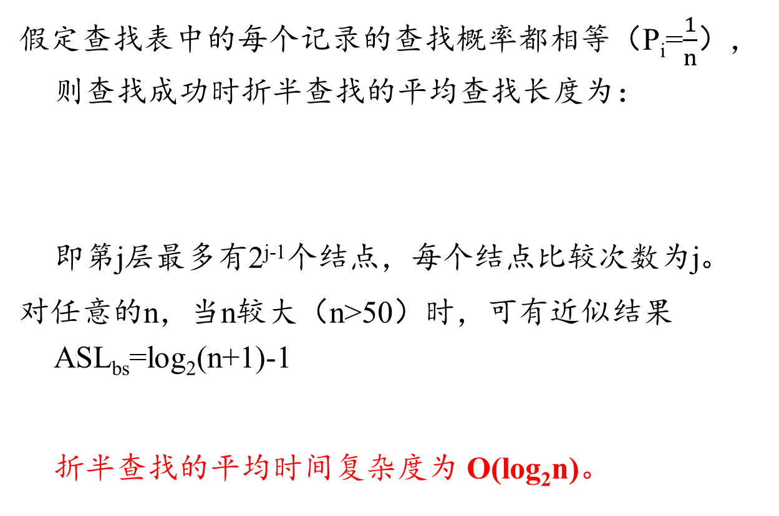
假定查找表中的每个记录的查找概率都相等（P_{i}=$\frac{1}{n}$），则查找成功时折半查找的平均查找长度为：
即第j层最多有2^{j-1}个结点，每个结点比较次数为j。
对任意的n，当n较大（n>50）时，可有近似结果ASL_{bs}=log₂(n+1)-1
折半查找的平均时间复杂度为O(log₂n)。

Slide 18
折半查找的优点与缺点：
折半查找的效率高，但是首先需要将表按关键字大小排序，而排序本身又是一种非常费时的操作。即使采用高效的排序方法也要花费O(nlogn)的时间。
折半查找只适用于顺序存储结构。为保持表的有序性，在顺序结构里插入和删除都必须移动大量的结点。因此，折半查找特别适用于那种一经建立就很少改动且经常需要进行查找的线性表。
链式结构不适合实现二分查找算法。

Slide 19
8.3 Hash表
Hash表是一种非关键字查找方法，可像数组检索一样实现随机查找。
将关键字映射到表中的位置来访问记录的过程称为散列，又称哈希。
一个哈希表使用一个函数H（称为哈希函数），把关键字映射到非负整数（或表的索引值）。
Address=H(key)
★注：按哈希表的存储范围来定义存储大小。哈希函数既是建存储表的函数也是哈希查找的函数。

Slide 20
8.3.1 哈希函数的常用构建方法
构造哈希函数需要注意的几点要求：
（1）让哈希地址在哈希表中尽可能的分布均匀，即减少冲突；
（2）哈希函数计算一定要简单且快速；
（3）哈希函数的定义域必须包括需要存储的全部关键字，如果哈希表允许有m个地址时，其值域必须在[0..m-1]之间。

Slide 21
直接定址法
哈希函数Hash(key)=a*key+b，其中a和b都为常数。
直接定址法取关键字的某个线性函数值为哈希地址。
此类哈希函数计算方法最简单，是一对一的映射，一般不会产生冲突。但是，直接定址法要求所得的哈希地址空间的大小与关键字集合的大小相同。如果关键字的集合很大时，哈希地址空间不可能取到那么大。
直接定址法适用于关键字分布基本连续的情况，如果关键字分布不连续，空位较多，就会造成存储空间的浪费。实际中很少使用直接定址法。

Slide 22
【例8.2】有一组记录元素的关键字集合{100，300，500，700，800，900}，选取的哈希函数为Hash(key)=key/100，采用直接定址法后的存放如下所示：

Slide 23
2．除留余数法
哈希函数Hash(key)=key % p，如果哈希表中允许的地址数为m，p为不大于m的最大质数。
除留余数法是通过取关键字除以p的余数作为哈希地址。为了减少冲突，在一般情况下，p最好为素数或不包含小于20的素数因子的合数。
如有一个关键字key=11516287，哈希表大小m=100，取质数p=97，哈希函数Hash(key)=key % p，则哈希地址为Hash(11516287)=11516287 % 97=59。

Slide 24
3．平方取中法
平方取中法首先通过计算关键字的平方值来扩大相近数之间的差别，然后按照哈希表的大小取中间的几位数作为哈希地址。
由于一个乘积的中间几位数与乘数的每一位都相关，从而由此产生的哈希地址比较均匀。
这种方法在词典处理中应用十分广泛。
【例8.3】有一组记录元素的关键字集合{0100，0110，1010，1001，0111}，将每个关键字平方后得到集合{0010000，0012100，1020100，1002001，0012321}，如果哈希表的长度为1000，则可以取第3，4，5位作为哈希地址，分别为{100，121，201，020，123}。

Slide 25
4．随机数法
哈希函数Hash(key)=Random(key)，即取关键字的随机函数值作为关键字的哈希地址。其中Random为伪随机函数，其取值在0到m-1之间。
5．截断法
忽略关键字中的一部分，选取剩余部分作为表的哈希值。如key=11516287保留第3，4，8位，则哈希地址为517。再如学号，采用学号的后三位。即寻找区分性好的段作为哈希地址。

Slide 26
6．折叠法
把关键字自左到右分成位数相等的几部分，每一部分的位数应与哈希表地址位数相同，当关键字位数不能被哈希地址位数整除时，最后一部分的位数短一些。把这些部分的数据叠加起来，就可得到具有该关键字的记录的哈希地址。
折叠法有两种叠加方法：
①移位法：把各部分的最后一位对齐相加；
②分界法：各部分不折断，沿各部分的分界来回折叠，然后对齐相加，将相加的结果作为哈希地址。

Slide 27
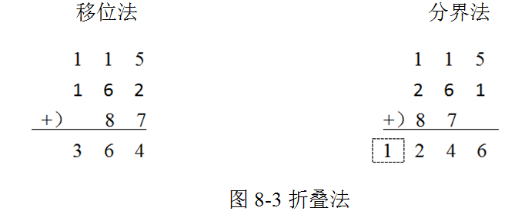
如key=11516287，若存储空间限定为3位，则划分结果为每段3位。将关键字划分为3段：[1 1 5]，[1 6 2]，[8 7]，累加结果如果超出地址位数的最高位则删除，仅保留最低的3位作为哈希地址，如图8-3所示。
[1 1 5]，[1 6 2]，[8 7]

Slide 28
在实际工作中，需要根据不同的情况来采用不同的哈希函数。通常考虑的因素有：
计算哈希函数所需的时间；
关键字的长度；
哈希表空间的大小；
关键字的分布情况；
记录的查找频率。
★注：哈希函数不是一个完全的随机数，是与关键字的值相关的伪随机数。如此才能将存储与查找相对应。

Slide 29

8.3.2 解决冲突的办法
冲突解决技术可以分为两类：开放哈希和封闭哈希
两种解决冲突的方法的区别：
开放哈希法是冲突元素不占哈希表空间，即不在哈希表中存放，而是存放到哈希表之外的空间中去；
封闭哈希法允许冲突元素存放到哈希表空间中，即放到哈希表的空闲区域中。

Slide 30
1．开放哈希法
（1）链地址法
链地址法首先对关键字集合用某一个哈希函数计算它们的存放位置。
假设哈希表的地址空间是从0到m-1，则关键字集合中的所有关键字被划分为m个子集，具有相同地址的关键字归于同一子集。
将所有关键字为同一子集的记录存储在同一个线性链表中，各个链表的表头结点组成一个向量。

Slide 31
【例8.8】将一组记录元素的关键字集合{11，21，35，41，43，55，61，66，75}，按照哈希函数Hash(x)=x%11，采用链地址法表示关键字在哈希表中的位置，如图8-4(a)和(b)所示。
Hash(11)= Hash(55)= Hash(66)=0
Hash(35)=2
Hash(61)=6
Hash(41)=8
Hash(75)=9
Hash(21)=Hash(43)=10

Slide 32
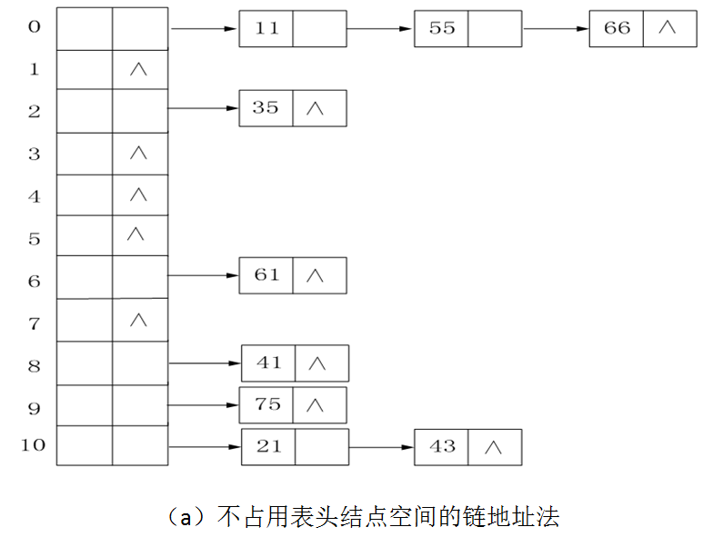
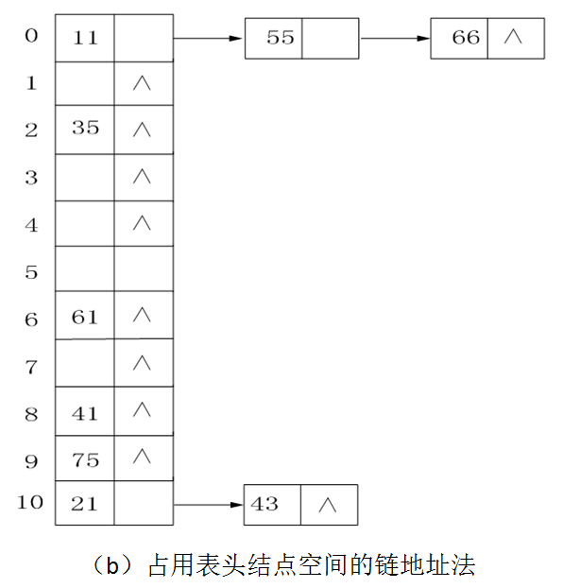
图8-4 用链地址法得到的哈希表结构（表头结点的表示方法）

Slide 33

平均搜索长度ASL：
使用平均搜索长度ASL来衡量哈希方法的搜索性能，即用搜索成功情况下的平均比较次数来表示。
【例8.8】搜索成功的平均查找长度为：

Slide 34
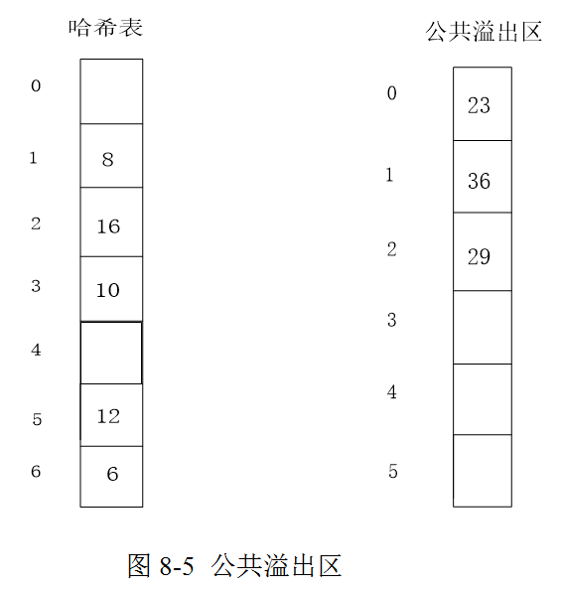
（2）公共溢出区法
通过使用另外的一维数组来存储发生冲突的元素，发生冲突的元素在溢出区内依次顺序存放。
假设使用的哈希函数为H(key)=key%7，需要插入的元素为8，12，6，10，16，23，36，29，存储结果如图8-5所示。
★注：溢出区长度+1为失败的次数。

Slide 35
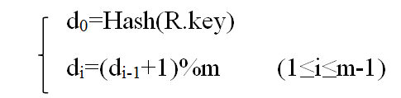
2．封闭哈希
（1）线性探测法（linear probing）
线性探测法从发生冲突的地址单元开始，依次探测下一个地址单元（把哈希表看成循环表，用表空间加1取模实现），直到遇到一个空闲单元或探测完所有地址单元时为止。
线性探查法用递推公式表示为：

Slide 36
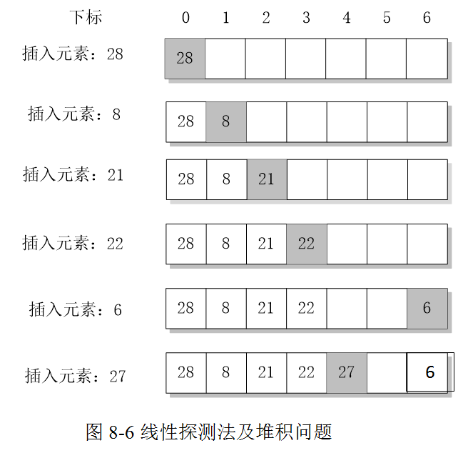
【例8.3】给出一组关键字集合{28，8，21，22，6，27}，已知哈希表的地址空间为[0..6]，采用哈希函数Hash(key)=key%7，线性探测法处理冲突，将关键字依次映射到哈希表中。
其中：
Hash(28)=Hash(21)=0
Hash(8)=Hash(22)=1
Hash(6)=Hash(27)=6
注：用线性探测法解决冲突时，容易产生“堆积”现象。

Slide 37
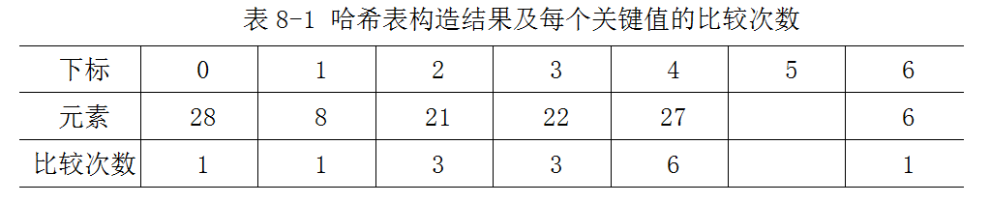
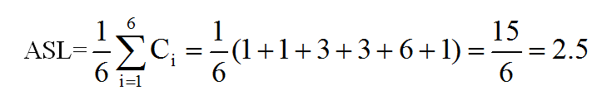
堆积现象将造成不是同一子集的结点也处在同一个探测序列之中，产生冲突叠加效应，从而增加了探测序列的长度，即增加了查找时间。
所对应查找成功的平均查找长度为：

Slide 38
（2）平方探测法（quadratic probing）
平方探测法也叫二次探测法。为了减轻线性探测法产生的局部“堆积”问题。二次探测法采用如下探测方法：
h₀ = Hash(key)
h_{i} = ( h₀ + d_{i} ) % m
其中: Hash(key)为哈希函数；
m为哈希表长度。
d_{i}为增量，d_{i}=i²。增量序列为1²，2²，…，q²。
或者，d_{i}为增量，d_{i}= ± i²。增量序列为1², -1²,2²,-2²,…,q²,-q² 。

Slide 39
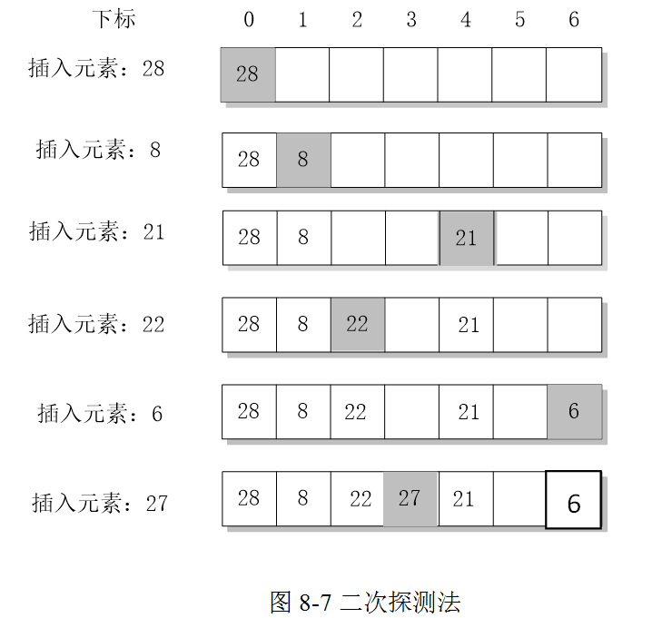
【例8.4】对一组记录元素的关键字集合{28，8，21，22，6，27}，哈希函数为Hash(key)=key%7。利用二次探测法处理冲突，d_{i}=i²，将关键字依次映射到哈希表中。

Slide 40
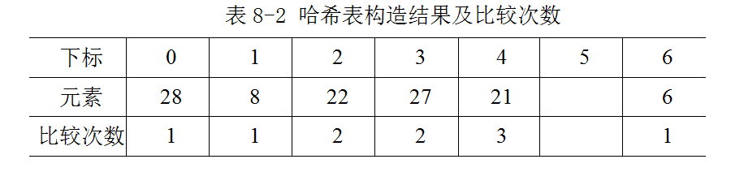
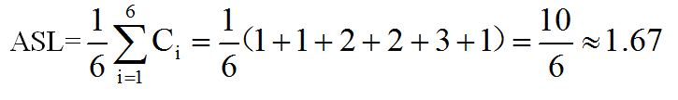
采用二次探测法处理冲突时的平均搜索长度为：
注意：二次探查法虽然部分解决了“堆积”的问题，但是二次探测的缺点是不能保证探测到整个哈希表的所有位置。

Slide 41
（3）随机探测法（也叫伪随机探测法）
解决线性探测法造成的堆积问题的原则是让哈希表中的每一空位接收下一记录的概率尽可能相等。
解决方法之一是采用伪随机探测法来解决冲突。此方法产生的再探测地址是从哈希表中随机选取的。
随机探查方法的定义如下：
h₀ = Hash(key)
h_{i} = ( h₀ + d_{i} ) % m，
其中：i=1，2，…，k；
d_{i}为一组伪随机数序列(伪随机序列函数)。

Slide 42
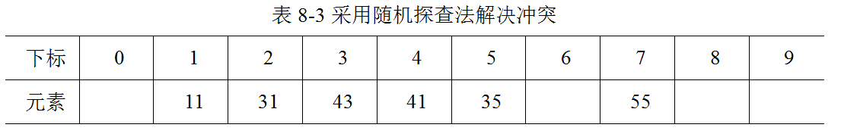
【例8.5】给定一组记录元素的关键字集合{11，31，35，41，43，55}，用随机探查法来解决冲突.

Slide 43
3．哈希表元素删除
哈希表是一个动态结构的查找表。既可以通过哈希函数和冲突解决方案来实现记录元素的插入，可以进行记录元素的删除。
如果删除元素是具有冲突的元素，则这个元素被删除后就会破坏查找轨迹，解决方法：伪删除！
伪删除是在删除一个元素时要在该位置设一个“墓碑标志”；
在查找时跳过“墓碑标志”位置，即利用这个标志来查找与其冲突的元素存放位置，从而不会产生信息中断的情况。
在插入时可利用“墓碑标志”位置来存放待插入的元素。

Slide 44
8.3.3 哈希表的实现
算法8.6： 哈希表的类的声明以及部分函数实现
struct Element { //记录的定义
KeyType key; //关键字
field otherdata; //其他域
};
class HashList{ //用线性探查法处理冲突时哈希表类型的定义
private:
Element *HT; //哈希表存储数组
int CurrentSize, MaxSize; //当前哈希地址数及最大地址数
public:
HashList(int MaxSz=DefaultSize); //构造函数
~HashList(){ delete [] HT; } //析构函数
void ClearHashList(); //清空哈希表的函数
bool Insert(Element item); //哈希表HT中插入一个元素item
int Search(KeyType x); //从哈希表HT中查找元素，返回该元素的下标位置
bool Delete(KeyType x); //从哈希表HT中删除元素
void Create(int num); //建立哈希表HT
}；

Slide 45
HashList :: HashList(int MaxSz){ //构造函数
HT=new Element[MaxSz];
MaxSize=MaxSz;
CurrentSize=0;
//将哈希表HT中每一单元的关键字Key域都设为空标志
for(int i=0; i<MaxSize; i++)
HT[i].key=NullTag;
}
void HashList::ClearHashList(){ //清空哈希表的函数
//将哈希表HT中每一单元的关键字key域都设置为空标志
for(int i=0; i<MaxSize; i++)
HT[i].key=NullTag;
}

Slide 46
bool HashList::Insert(Element item){//向哈希表HT中插入元素item
int d=H(item.key); //用哈希函数计算哈希地址
int temp=d; //用temp变量暂存哈希地址d
while(HT[d].key != NullTag && HT[d].key != DeleteTag){
//继续向后查找空元素位置或者被删除元素的位置
d = (d+1) % MaxSize; //假定采用线性探查法处理冲突
if (d == temp) return false; //查找完所有位置后表示无法插入
}
HT[d] = item; //将新元素插入到下标为d的位置
return true; //插入成功，返回真
}

Slide 47
算法8.7：从哈希表HT中查找元素，返回该元素的下标位置
int HashList :: Search(KeyType x) {
int d=H(x); //计算哈希地址
int temp=d; //保存初始哈希地址到temp
while(HT[d].key != NullTag) {
//当哈希地址中的关键字域不为空则循环
if(HT[d].key == x) return d; //查找成功返回下标d
else d = (d+1) % MaxSize;
if(d==temp) return -1; //查找失败返回“-1”
}
return -1； //遇到关键字为空，查找失败返回“-1”
}

Slide 48
算法8.8：从哈希表HT中删除元素
bool HashList :: Delete(KeyType x) {
int d = H(x); //计算哈希地址
int temp = d; //保存哈希地址的初始值
while(HT[d].key != NullTag) { //不为空记录则循环
if(HT[d].key == x) {
HT[d].key = DeleteTag; //设置删除标记
return true;
} else d = (d+1)%MaxSize; //继续向后查找被删除的元素
if(d==temp) return false; //循环一圈后返回假，删除失败
}
return false; //遇到空关键字，没有找到被删除元素，删除失败
}

Slide 49
8.3.4 哈希表的分析
在查找过程中，关键字的比较次数取决于产生冲突的多少。产生的冲突少，查找效率就高；否则，查找效率就低。所以，影响产生冲突多/少的因素也就是影响查找效率的因素。
影响产生冲突多少有以下3个因素：
哈希函数是否均匀；
解决冲突的方法是否合适；
哈希表的装填因子。装填因子α=n/m，其中n为关键字个数，m为哈希表的表长。

Slide 50
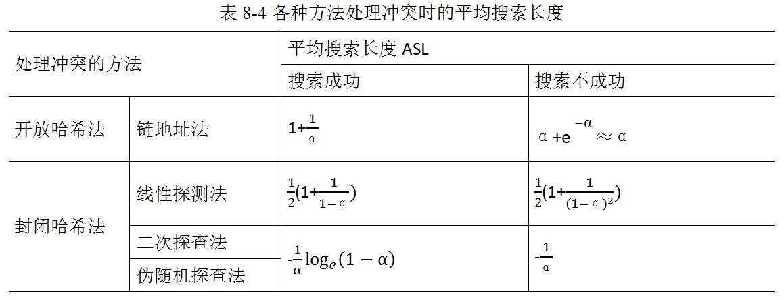
实际上，哈希表的平均查找长度是装填因子α的函数，只是不同处理冲突的方法有不同的函数。用不同的方法处理冲突时哈希表的平均搜索长度如表8-4所示。
一般情况下，哈希表的装填因子α表明了哈希表中的装满程度。α越大，说明哈希表越满，在插入新元素时发生冲突的可能性就越大。
希望哈希表有一定的空余量，一般装填因子小于0.8。

Slide 51
8.4 线性索引
索引结构通常由数据表和索引表两部分组成
数据表用于存储数据元素信息
索引表用来记录关键字与记录存储地址之间的对照表。索引表中的每个元素称为索引项，索引项的一般形式为<关键字，指针>，其中指针指向数据表中的包含该关键字的完整记录。
记录的存储可以是无序的，但索引项是有序的。
以索引结构组织的查找表称为索引查找表。

Slide 52
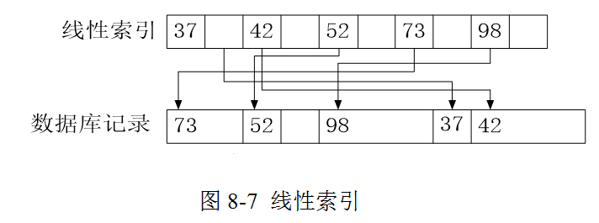
1.线性索引（linear index）
线性索引的索引文件被组织成一组简单的<关键字，指针>对的序列。在索引文件中，按照关键字的顺序进行排序，指针指向存储在磁盘上的文件记录的起始位置或者主索引中关键字的起始位置。可用顺序查找或折半查找实现记录的定位。

Slide 53
线性索引的优点:
索引文件中记录是定长的，而且是按关键字有序，所以可以利用折半查找法来进行快速查找，从而提高检索效率。此外，也可减少磁盘文件的读写次数。
线性索引的缺点:
假如存在大量的数据记录，那么可能由于索引文件太大而不能存储到内存当中。这样在检索过程中，需要多次访问磁盘，降低检索效率。
注：可以通过建立二级索引来改善该问题（如下文）。

Slide 54
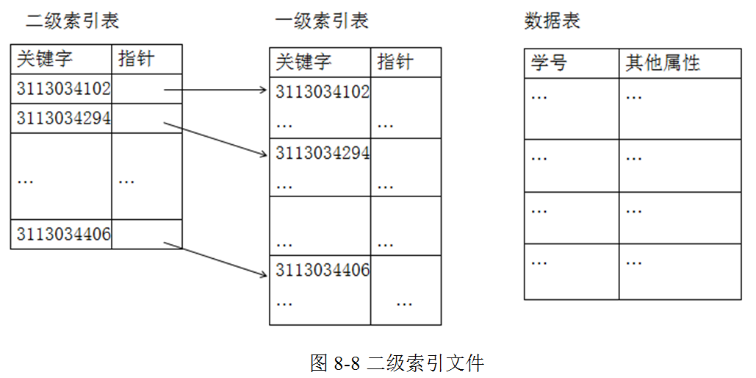
二级线性索引文件中同样是<关键字，指针>序列，二级索引表中的每条记录都对应于一个一级索引表的磁盘块，二级索引表中的关键字值与对应的一级索引表的磁盘块中第一条记录的关键字值相同，而且指针指向相应一级索引表的磁盘块的起始位置。

Slide 55
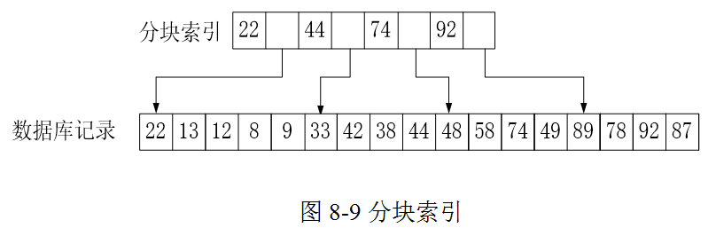
2. 分块索引
分块索引是指块间有序，即数据块之间按每个数据块中的最大（最小）关键字有序。索引表中存储块中的最大值或最小值。要求后一块的关键字大于（或小于）前一块的关键字。
分块索引是顺序存储的，索引表为n/s，块内搜索s。n为总的记录数，s 为块内元素数，则复杂度为O(n/s+s)。

Slide 56
8.5 树形索引
B树是目前使用最为广泛的索引方法，树结构更新之后仍能自动保持平衡，且适于按块存储。
为了更好地理解B树构造过程，此处先介绍一种叫2-3树的结构。实际上，2-3树是B树的特殊情况，也就是3阶B树。

Slide 57

8.5.1 2-3树
2-3树的定义：
1) 每个结点上的子树个数可以是2-3个。每个结点包含一个或两个关键字的值；
2) 每个内结点或有一个关键字两个子树，或有两个关键字三个子树；
3) 所有的叶子结点在2-3树的同一层出现。即高度是一样的。

Slide 58
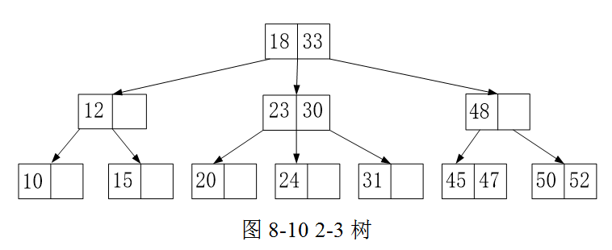
2-3树更新代价更小。具有N个关键字的2-3树的高度比相应的二叉查找树的高度要低很多。
在2-3树中：
1）左边孩子中的结点值小于父结点中第一个关键字的值；
2）中间孩子中的结点值大于父结点中第一个关键字的值，
且小于第二个关键字的值；
3）右边孩子中的结点值大于父结点中第二个关键字的值。

Slide 59
2-3树的查找过程：
从根结点开始，按照2-3树定义中关键字关系，逐级向下确定待查找关键字。类似于二叉查找树，要么中途比较相等找到成功，要么直到叶子层失败。
在图8-10中查找15时，先比较18不等且小于，则走左子树；再跟12比较不等且大于，则走中子树；跟15比较相等查找成功。
又比如查找45，在根结点分别与18和33不等且大于，则走右子树；再跟48比较不等且小于，则走左子树；再跟45比较相等成功。

Slide 60
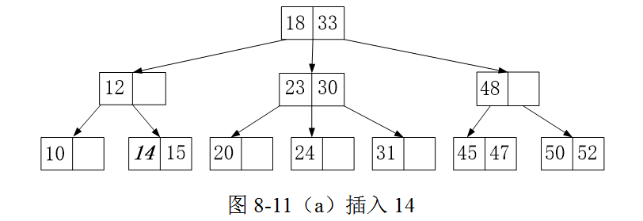
2-3树的插入的三种情况：
（1）叶子结点中有空位置，直接插入待插结点。在图8-10中插入14时，由于14的插入位置处有一个空位置，所以直接插入14。如图8-11（a）所示。

Slide 61
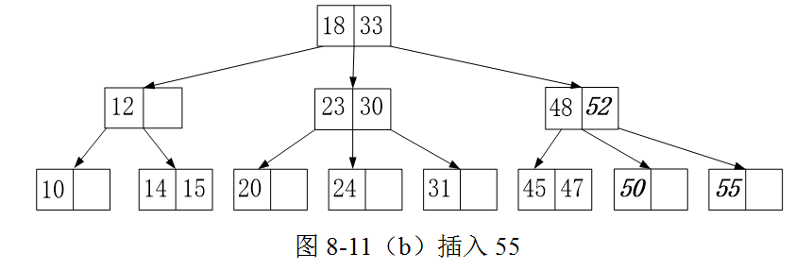
（2）叶子结点中已满，此时需要将叶子结点中的中间元素提升到父结点中，并且叶子结点分裂为两个结点。如果此时父结点中有空位置，则直接插入待插元素，否则继续分裂。在图8-11(a)中插入55。

Slide 62
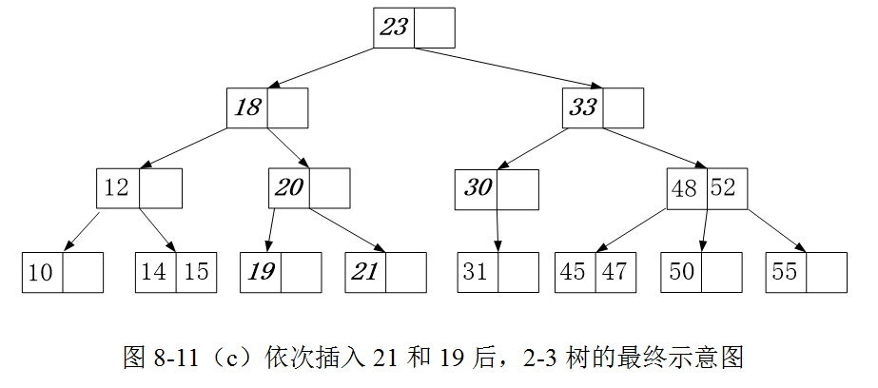
（3）根结点分列导致树高度增加。假如在叶子结点插入一个元素后，使得上面的结点不断地分裂，最后使得根结点也被分裂，此时2-3树的高度加1。在图8-10中插入21和19后，形成图8-11(c)。

Slide 63
8.5.2 B树
2-3树是B树的一种特殊情况。
B树是一种平衡的多路搜索树，它在文件系统中非常有用。
B树的定义如下：
一棵m阶B₋树，或者是空树，或者是满足下列性质B的树：
（1）树中每个结点至多有m棵子树，即每个结点中至多含有m-1个关键字；
（2）如果根结点不是叶子结点，则根结点至少含有两棵子树；
（3）除根结点和叶子结点之外的所有非终端结点，每个结点至少有⌈m/2⌉棵子树，有⌈m/2⌉ -1个关键字；

Slide 64
（4）所有的非终结点中包含下列信息数据：
（n,P₀,K₁,P₁,K₂,P₂,...,K_{n},P_{n})
其中：K_{i}(i=1,...,n)为关键字，并且K_{i}<K_{i+1}(i=1,...,n-1)；P_{i}(i=0,...,n)为指向子树根结点的指针，且指针P_{i-1}所指子树中所有结点的关键字均小于K_{i}(i=1,...n)，P_{n}所指子树中所有结点的关键字均大于K_{n}，n(⌈m/2⌉-1≤n≤m-1)为关键字的个数（或n+1为子树的个数）；
（5）所有的叶子结点都出现在同一层次上，并且不带信息（可以看作是外部结点或查找失败的结点，实际上这些结点不存在，指向这些结点的指针为空）。

Slide 65
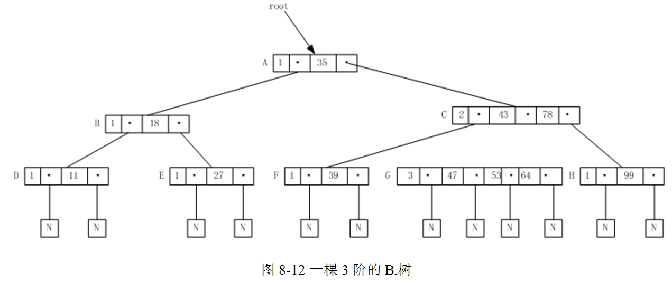
在B₋树中，每个结点内的关键字从小到大有序排列。
如图8-12是一棵4阶的B₋树，所有终端结点都在同一层上。该B₋树的每个结点（除根和终端结点之外）的孩子结点的个数在⌈4/2⌉和4之间，因此每个非终端结点可以包含1或2或3个关键字；根结点包含一个关键字、有两个孩子结点；在每个结点内的关键字都是按由小到大的顺序排列的。

Slide 66
算法8.9：B₋树的抽象数据类型
ADT MBBTree{
Data； //Data是具有相同特性的数据元素的集合
Opreation:
MB_Tree(); //构造函数
int SearchMBTree(KeyType K); //查找
bool InsertMBTree(KeyType K, int addr); //插入
bool DeleteMBTree(KeyType K); //删除
int DepthMBTree(); //求深度
int CountMBTree(); //统计所有结点数
｝//ADT MBTree

Slide 67
用链式存储结构来存储B树，其结点和类声明如下所示：
struct MBNode{
int keynum; //关键字个数域
MBNode *parent; //指向父结点的指针域
KeyType key[n+1]; //保存n个关键字的域，下标0位置未用
MBNode *ptr[n+1]; //保存n+1个指向子树的指针域
int recptr[n+1]; //保存每个关键字对应记录的存储位置
};

Slide 68
class MBTree{
private:
MBNode *MT;
public:
MBTree() { MT=NULL; }
int SearchMBTree(KeyType K); //查找关键字为K的对应记录的存储位置
bool InsertMBTree(KeyType K,int num); //插入索引项（K,num,NULL)
bool DeleteMBTree(KeyType K); //删除关键字为K的记录
int DepthMBTree(MBNode *T); //求深度
int DepthMBTree();
int CountMBTree(MBNode *T); //统计所有结点数
int CountMBTree();
void PrintMBTree(MBNode *T);
void PrintMBTree();
};

Slide 69
1．B树的查找分析
B树的查找过程是一个在结点内查找和顺着某一条路径向下一层查找交替进行的过程。
B树的查找时间复杂度与B树的阶数m和B树的高度h有关。在B树上进行查找时，查找成功所需的时间取决于关键字所在的层次，查找不成功所需的时间取决于树的高度。
在含有N个关键字的B树上进行查找时，从根结点到关键字所在结点的路径上涉及的结点数不超过log_{⌈m/2⌉}((N+1)/2)+1。

Slide 70
算法8.10：B树的查找算法
int MBTree::SearchMBTree(KeyType K){
//从树根指针为MT的B树上查找关键字为K的对应记录的存储位置
int i;
MBNode *p=MT;
while(p != NULL){ //从树根结点起依次向下一层查找
i=1; //用i表示待比较的关键字序号，初值为1
while(K > p->key[i]) i++; //用K顺序同结点内关键字进行比较
if (K == p->key[i])
return p->recptr[i]; //查找成功返回记录的存储位置
else p=p->ptr[i-1]; //继续向子树查找
}
return -1; //查找失败返回-1
}

Slide 71

2． B树的插入
B树的生成也是从空树开始，逐个插入关键字而得。但是由于m阶B树结点中的关键字个数必须≥⌈m/2⌉-1，因此，每次插入一个关键字不是在树中添加一个叶子结点，而是首先在最低层的某个非终结点中添加一个关键字，如果该结点的关键字个数不超过m-1，则插入成功，否则需要产生结点的“分裂”。

Slide 72
向B树中插入关键字的过程分两步完成：
（1）利用前述的B树的查找算法查找关键字的插入位置。若找到，则说明该关键字已经存在，直接返回。否则查找操作必失败于某个最底层的非终结点上。
（2）判断该结点是否还有空位置。即判断该结点的关键字总数是否满足n≤m-1。如果满足，则说明该结点还有空位置，直接把关键字k插入到该结点的合适位置上。若不满足，说明该结点已没有空位置，需要将结点分裂成两个。

Slide 73

分裂的方法：
生成一个新结点。
把原结点上的关键字和插入的关键字k排序后，从中间位置把关键字序列（不包含中间位置的关键字）分成两部分。
左部分所含关键字放在旧结点中，右部分所含关键字放在新结点中，中间位置的关键字连同新结点的存储位置插入到双亲结点中。
也就是说设结点p中已经有m-1个关键字，当再插入一个关键字后结点中的状态为：
其中K_{i}<K_{i+1},1≤i<m。

Slide 74
除K_{⌈m/2⌉}结点之外，把p结点分为左右两部分，左边的部分包含信息为(⌈m/2⌉-1,P₀,K₁,P₁, …,K_{⌈m/2⌉-1},P_{⌈m/2⌉-1})，留在原p结点中；右边的部分包含信息为(m-⌈m/2⌉,P_{⌈m/2⌉},K_{⌈m/2⌉+1},P_{⌈m/2⌉+1},…,K_{m},P_{m})，存储到一个新建结点中，用指针q指向它；
位于中间的关键字K_{⌈m/2⌉}与指向新结点的指针q生成一个新二元组（K_{⌈m/2⌉}，q）按顺序插入到双亲结点当中。
如果双亲结点的关键字个数也超过m-1，则要再分裂，再往上插。直至这个过程传到根结点为止。

Slide 75
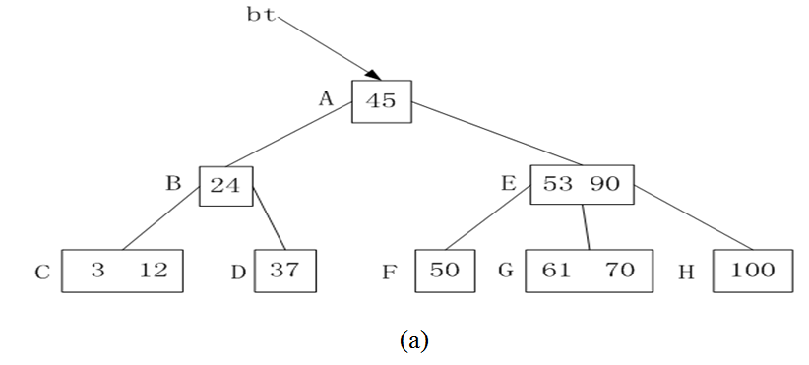
图8-13(a)所示为3阶的B树（图中略去叶子结点），假设需要依次插入关键字30，26，85和7。
（a）一棵3阶B树

Slide 76
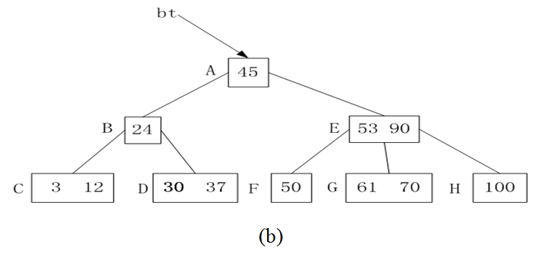
插入30之后

Slide 77
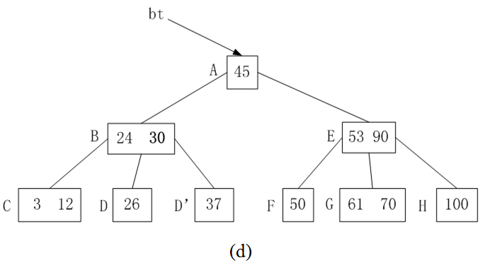
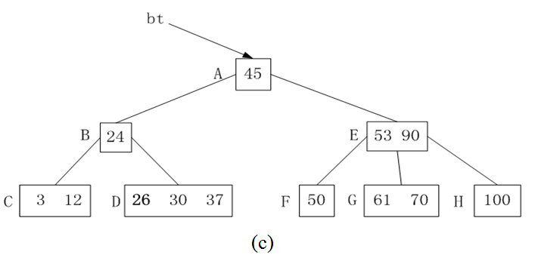
（c）-（d）插入26之后

Slide 78
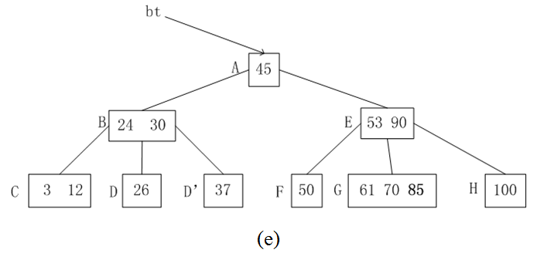
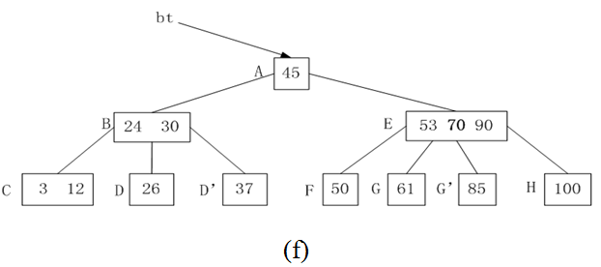
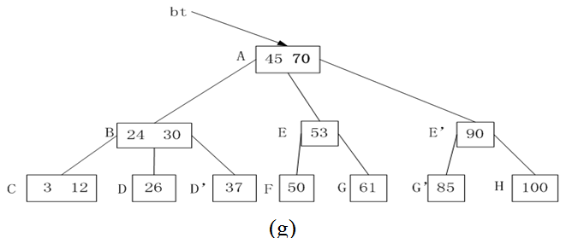
（e）-（g）插入85之后

Slide 79
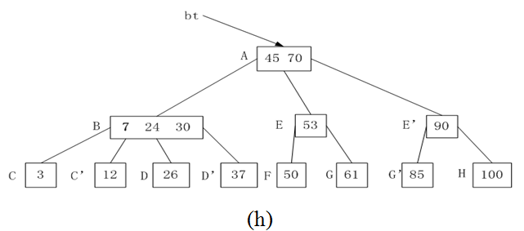
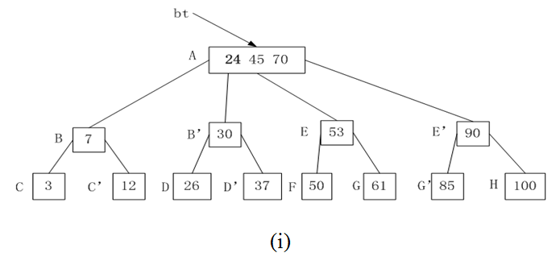
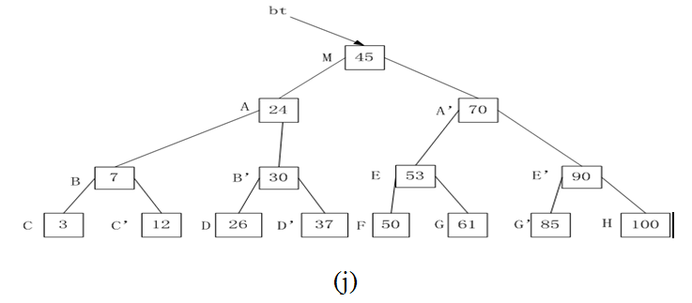
（h）-（j）插入7之后

Slide 80
算法8.11：B树的插入算法
bool MBTree :: InsertMBTree(KeyType k, int num) {
//插入索引项（k, num, NULL)---关键字、记录地址、双亲指针
//当B树为空时的处理情况
if(MT==NULL){
MT=new MBNode;
MT->keynum=1;
MT->parent=NULL;
MT->key[1]=k;
MT->key[2]=MaxKey;
MT->recptr[1]=num;
MT->ptr[0]=MT->ptr[1]=NULL;
return true;
}

Slide 81
//从B树上查找插入位置
int i;
MBNode *xp=MT, *p=NULL; //xp和p分别指向当前结点和父结点
while(xp != NULL) {
i=1;
while( K > xp->key[i] ) i++;
if(K == xp->key[i]) //关键字已经存在，插入失败
return false;
else {
p=xp;
xp=xp->ptr[i-1]; //下移一层查找
}
}

Slide 82
//向非空的B树中插入索引项（K, num, ap)
MBNode *ap = NUll; //ap的初值为空
while(1){
int j, c; //从最后到插入位置的所有索引项均后移一个位置
for(j=p->keynum; j>=i; j--) {
p->key[j+1] = p->key[j];
p->recptr[j+1] = p->recptr[j];
p->ptr[j+1] = p->ptr[j];
}
//把一个插入索引项（K,num,ap）放入p结点的i下标位置
p->key[i]=k; p->recptr[i]=num; p->ptr[i]=ap;
//使p结点的关键字个数增1
p-> keynum ++;

Slide 83
//若插入后结点中关键字个数不超过所允许的最大值，则插入完成
if(p->keynum<=m-1) {
p->key[p->keynum+1] = MaxKey;
return true;
}
//计算出m/2的向上取整值
c = (m%2 ? (m+1)/2 : m/2);
//建立新分裂的结点，该结点含有m-c个索引项
ap=new MBNode;
ap->keynum=m-c;
ap->parent=p->parent;
for(j=1; j<=ap->keynum; j++){ //复制关键字和记录位置
ap->key[j] = p->key[j+c];
ap->recptr[j] = p->recptr[j+c];
}

Slide 84
for(j=0; j<=ap->keynum; j++) { //复制指针
ap->ptr[j]=p-ptr[j+c];
if(ap->ptr[j] != NULL) ap->ptr[j]->parent=ap;
}
ap->key[m-c+1]=MaxKey; //最大值放入所有关键字之后
//修改p结点中的关键字个数
p->keynum=c-1;
//建立新的待向双亲结点插入的索引项（K,num,ap)
K = p->key[c];
num=p->recptr[c];
//在p结点的所有关键字最后放入最大关键字
p->key[c]=MaxKey;

Slide 85
//建立新的树根结点
if(p->parent==NULL)
{
MT=new MBNode;
MT->keynum = 1; MT->parent = NULL;
MT->key[1] = K; MT->key[2] = MaxKey;
MT->recptr[1] = num;
MT->ptr[0] = p; MT->ptr[1] = ap;
p->parent=ap->parent = MT;
return true;
}
//求出新的索引项（K, num, ap)在双亲结点的插入位置
p=p->parent;
i=1;
while(K>p->key[i]) i++;
}
}

Slide 86

3． B树的删除
在B树上删除一个关键字，则首先应该利用前述的B树的查找算法找出该关键字所在的结点，并从中删除之。
若该结点为最下层的非终结点，且该结点内的关键字个数不少于⌈m/2⌉，则删除完成，否则需要进行“合并”结点的操作。
假如所删关键字为非底层结点中的K_{i}，则可以将A_{i}所指子树中的最小关键字Y替代K_{i}，然后在相应的结点中删去Y。

Slide 87
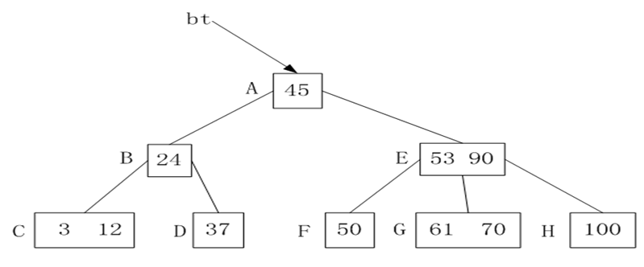
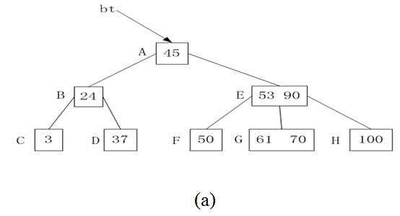
讨论删除最下层非终端结点中关键字的情形。
有下列三种可能：
（1）被删除关键字所在结点中的关键字数目不小于⌈m/2⌉，则只需从该结点中删去该关键字K_{i}和相应指针A_{i}，树的其它部分不变。
例如，从左图B树中删去关键字12，删除后的B树如图（a）所示。
删去关键字12

Slide 88
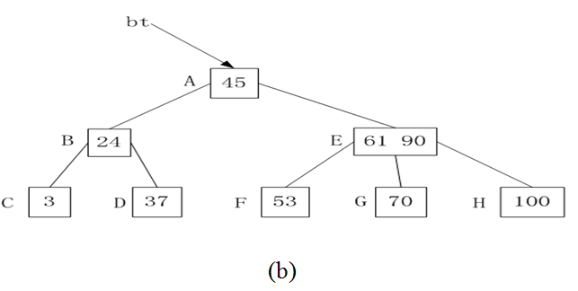
（2）被删除关键字所在结点中的关键字数目等于⌈m/2⌉-1，而与该结点相邻的右兄弟（或左兄弟）结点中的关键字数目大于⌈m/2⌉-1，则需将其兄弟结点中的最小（或最大）的关键字上移至双亲结点中，而将双亲结点中小于（或大于）且紧靠该上移关键字的关键字下移至被删关键字所在结点中。
例如，在图(a)中删除50之后，得到图(b)。
删除50

Slide 89
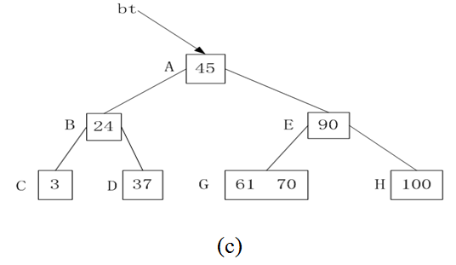
（3）被删除关键字所在结点和其相邻的兄弟结点中的关键字数目均等于⌈m/2⌉-1。假设该结点有右兄弟，且其右兄弟结点地址由双亲结点中的关键字A_{i}所指，则在删去关键字之后，它所在结点中剩余的关键字和指针，加上双亲结点中的关键字K_{i}一起，合并到A_{i}所指兄弟结点中（若没有右兄弟，则合并至左兄弟）。例如，图(b)B树中删去53之后，得到结果图(c)。
删除53

Slide 90
在图(c)B树中删去关键字37之后，双亲B结点中剩余信息（“指针C”）应和其双亲*A结点中关键字45一起合并至右兄弟结点*E中。从而导致跟被合并，树的高度降低。
bt
删除37
45 90
E
3 24
61 70
100
C
G
H

Slide 91
8.5.3 B⁺树
一棵m阶B⁺树可以定义如下：
（1）每个结点至多有m个子结点。
（2）每个结点（除根结点外）至少有⌈m/2⌉个子结点。
（3）根结点至少有两个子结点（空树或独根的情况除外）。
（4）所有的终端结点在同一层，可以有⌈m/2⌉~m个关键字，终端结点包含全部关键字以及相应的记录信息，终端结点之间可以用双链表顺序链接。
（5）有k个子结点的结点（分支结点）必有k个关键字。

Slide 92
一棵m阶的B⁺树和m阶的B树的差异在于：
（1）有n棵子树的结点中含有n个关键字；
（2）所有的叶子结点中包含了全部关键字的信息，及指向含这些关键字记录的指针，且叶子结点本身依关键字的大小自小到大顺序链接；
（3）所有的非终结点可以看成是索引部分，结点中仅含有其子树（根结点）中的最大（或最小）关键字。

Slide 93
在B⁺树上进行随机查找时，不管查找成功与否，每次查找都是走了一条从根到终端结点的路径。
B⁺树的插入仅在终端结点上进行，当结点中的关键字个数大于m时要分裂成两个结点，它们所含关键字的个数分别为⌈(m+1)/2⌉和⌊(m+1)/2⌋。并且，它们的双亲结点中应同时包含这两个结点中的最大关键字。
B⁺树的删除也仅在终端结点上进行，当终端结点中的最大关键字被删除时，其在非终结点中的值可以作为一个“分界关键字”存在。如果因删除而使得结点中的关键字个数少于⌈m/2⌉时，其和兄弟结点的合并过程也与B树类似。

Slide 94
本课程授课到此结束！
谢谢大家！

